Slide 1
JS-DOM

Slide 2
本章目标
  理解包含不同层次节点的DOM
  使用不同的节点类型

Slide 3
内容概要
什么是DOM
DOM树怎么画
  节点、节点类型、节点关系
  节点常见操作方法
  属性常见操作方法
  访问元素的样式

Slide 4
什么是DOM
Document Object Model（文档对象模型）
DOM是针对HTML和XML文档的一个API（应用程序编程接口）。DOM描绘了一个层次化的节点树，允许开发人员添加、移除和修改页面的某一部分。

Slide 5
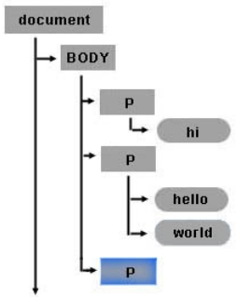
DOM树

Slide 6
获取计算后的样式
currentStyle
ie所支持的获取非行间样式的方法
用法：对象.currentStyle.样式名
例：oDiv.currentStyle.width
getComputedStyle
非ie所支持的获取非行间样式的方法
用法：getComputedStyle(对象，伪类).样式名
例：getComputedStyle(oDiv,null).color

Slide 7

节点类型
标签属于节点的一种
节点是包含了标签、注释、文本、doctype等在内的多种组合。
nodeType属性，用于表明节点的类型。
  标签节点：1 → 可以使用nodeName查看标签名
  文本节点：3 → 回车是文本节点
  注释节点：８
  文档碎片节点：11
链接

Slide 8
节点关系
childNodes：所有子节点
children：所有是标签类型的子节点
nextSibling：下一个兄弟节点
previousSibling：上一个兄弟节点
parentNode：父节点
firstChild : 第一个子节点
lastChild：最后一个子节点

Slide 9
常见操作节点方法
操作节点
createElement("标签名") : 创建新元素
createTextNode("") : 创建文本节点
创建方法：document.createElement('div');
appendChild(node) : 向childNodes末尾插入一个节点node
insertBefore(node,targetNode) : 向targetNode之前插入节点node
replaceChild(newNode,oldNode) : newNode替换节点oldNode
removeChild(node) : 移除父节点的某个子节点
插入、替换、移除方法：document.body.insertBefore(node,targetNode)
链接

Slide 10
常见操作节点方法
查找方法：
document.getElementById('');
document.getElementsByTagName('');
其他方法：
cloneNode(boolean) : 复制一个节点
true：深复制，复制节点及其整个子节点树
false : 浅复制，只复制节点本身。
注意：cloneNode（）方法不会复制添加到DOM节点中的JavaScript属性，例如事件处理程序等。

Slide 11
属性常见操作方法
getAttribute(name)：获取节点上name属性的值
setAttribute(name,value)：设置节点上name属性的值为value
removeAttribute(name)：删除节点上的name属性
思考：如何创建一个新的div元素，设置其属性，并将其添加到文档的<body>元素中，又如何把它移除？
链接

Slide 12
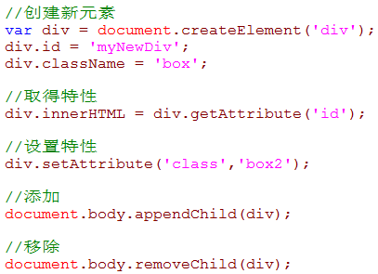
属性常见操作方法

Slide 13
课程总结
理解包含不同层次节点的DOM
常见节点操作方法
添加、删除、替换、遍历（增删改查）
属性常见操作方法
获取节点上name属性：getAttribute(name)
设置节点上name属性为value：setAttribute(name,value)
删除节点上的name属性： removeAttribute(name)

Slide 14
作业布置
新浪微博发布效果：点发布，消息以动画形式显示出来，可以点删除，以动画形式消失。

Slide 15
谢 谢

